Slide 1
Ponavljanje
Tijela i tvari

Slide 2
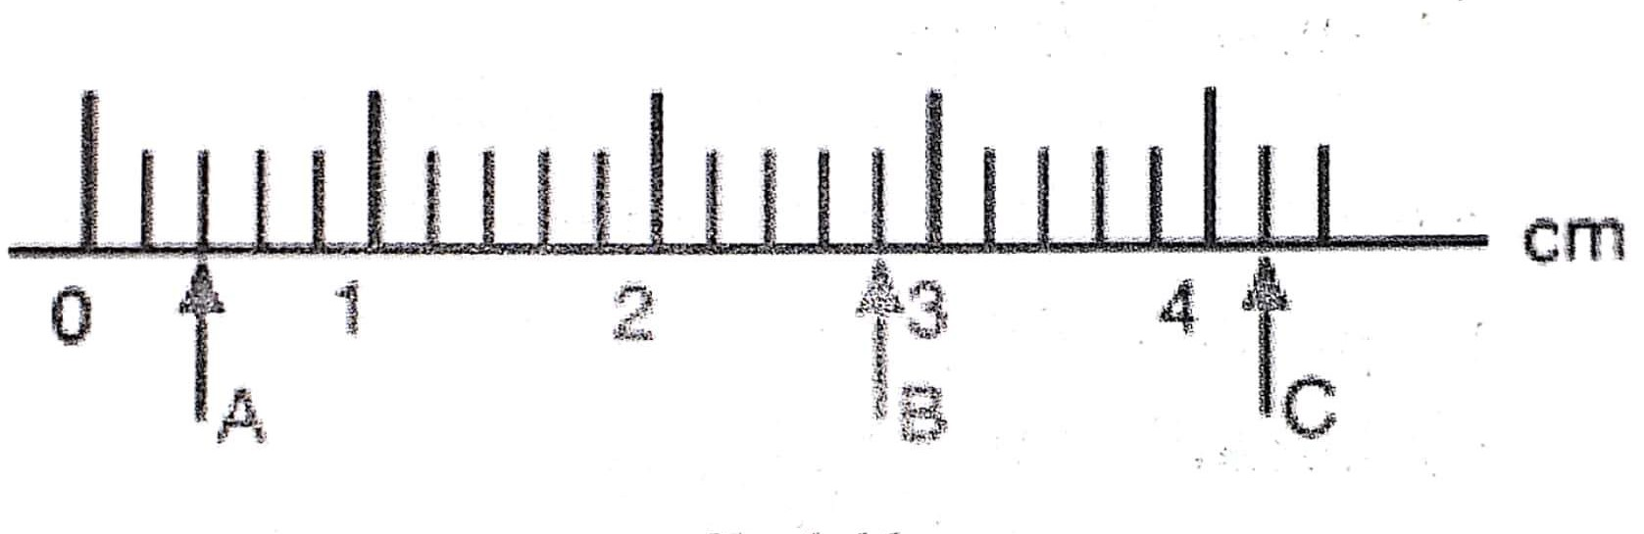
Očitaj položaj strelice C na slici!
40 mm
41 mm
42 mm
44 mm

Slide 3
Očitaj položaj strelice C na slici!
40 mm
41 mm
42 mm
44 mm

Slide 4
Očitaj udaljenost između strelica A i B na slici.
22 mm
24 mm
26 mm
20 mm

Slide 5
Očitaj udaljenost između strelica A i B na slici.
22 mm
24 mm
26 mm
20 mm

Slide 6
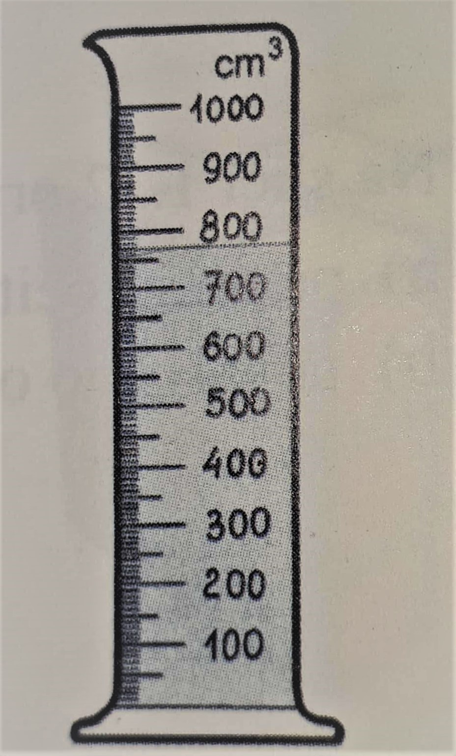
Koliki je volumen osnovnog podjeljka na menzuri?
20 mL
10 mL
1 mL
2 mL

Slide 7
Koliki je volumen osnovnog podjeljka na menzuri?
20 mL
10 mL
1 mL
2 mL

Slide 8
Koliki je volumen tekućine u menzuri?
750 mL
740 mL
790 mL
770 mL

Slide 9
Koliki je volumen tekućine u menzuri?
750 mL
740 mL
790 mL
770 mL

Slide 10

Obujam od 25 hL je:
2,5 $m^{3}$
25 $m^{3}$
250 $m^{3}$
2 500 $m^{3}$

Slide 11

Obujam od 25 hL je:
2,5 $m^{3}$
25 $m^{3}$
250 $m^{3}$
2 500 $m^{3}$

Slide 12
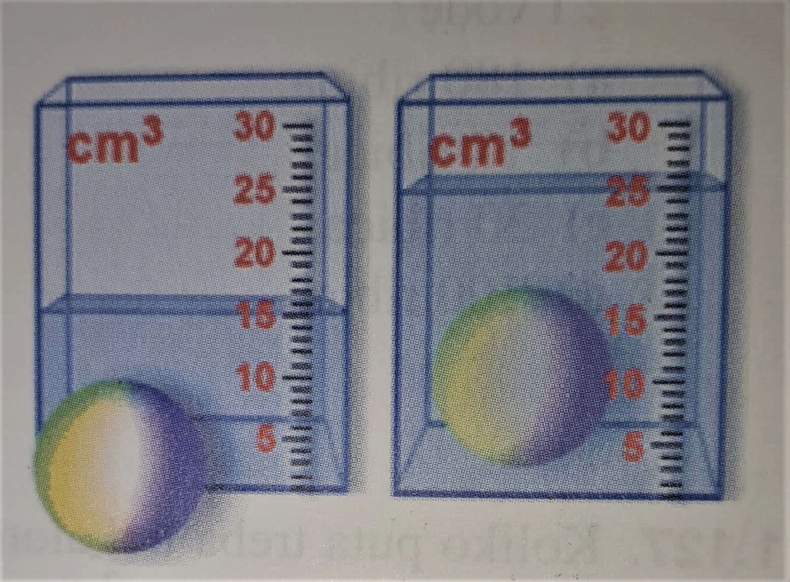

Koliki je volumen tijela uronjenog u menzuru s vodom?
manje od 10 ${cm}^{3}$
više od 10 ${cm}^{3}$
10 ${cm}^{3}$
25 ${cm}^{3}$

Slide 13

Koliki je volumen tijela uronjenog u menzuru s vodom?
manje od 10 ${cm}^{3}$
više od 10 ${cm}^{3}$
10 ${cm}^{3}$
25 ${cm}^{3}$

Slide 14
Na vagu stavimo čašu s toplom vodom i kockicu šećera. Izmjerimo masu. Nakon toga kockicu šećera ubacimo u čašu s vodom. Koja je tvrdnja točna?
Masa vode i šećera manja je nego masa šećerne otopine.
Masa vode i šećera je jednaka masi šećerne otopine.
Masa vode i šećera veća je nego masa šećerne otopine.

Slide 15
Na vagu stavimo čašu s toplom vodom i kockicu šećera. Izmjerimo masu. Nakon toga kockicu šećera ubacimo u čašu s vodom. Koja je tvrdnja točna?
Masa vode i šećera manja je nego masa šećerne otopine.
Masa vode i šećera je jednaka masi šećerne otopine.
Masa vode i šećera veća je nego masa šećerne otopine.

Slide 16
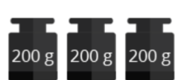
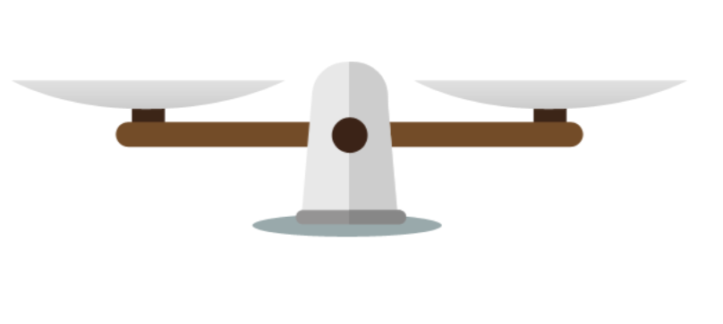
Koliko iznosi masa jednog valjka sa slike?
(a) m = 600 g
(b) m = 200 g
(c) m = 100 g
(d) m = 50 g

Slide 17
Koliko iznosi masa jednog valjka sa slike?
(a) m = 600 g
(b) m = 200 g
(c) m = 100 g
(d) m = 50 g

Slide 18
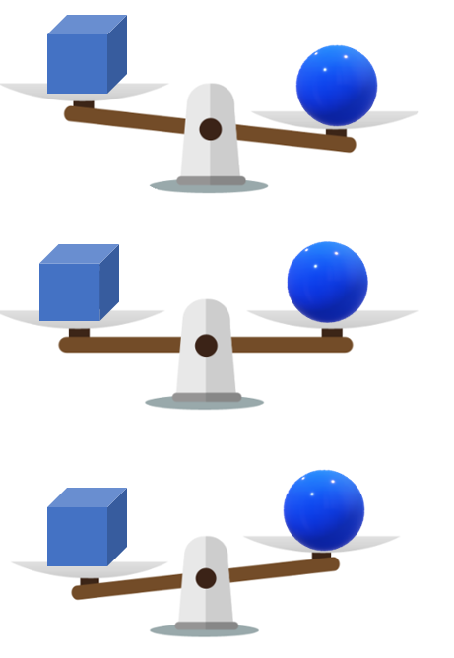
Jednu od dvije kocke plastelina jednakih volumena preoblikovali smo u kuglu. Nakon toga smo ih stavili na polužnu vagu. Koja od ponuđenih slika je točna i zašto?
Slika 1.
Slika 2.
Slika 3.
1.
2.
3.

Slide 19
Jednu od dvije kocke plastelina jednakih volumena preoblikovali smo u kuglu. Nakon toga smo ih stavili na polužnu vagu. Koja od ponuđenih slika je točna i zašto?
Slika 1.
Slika 2.
Slika 3.
1.
2.
3.

Slide 20
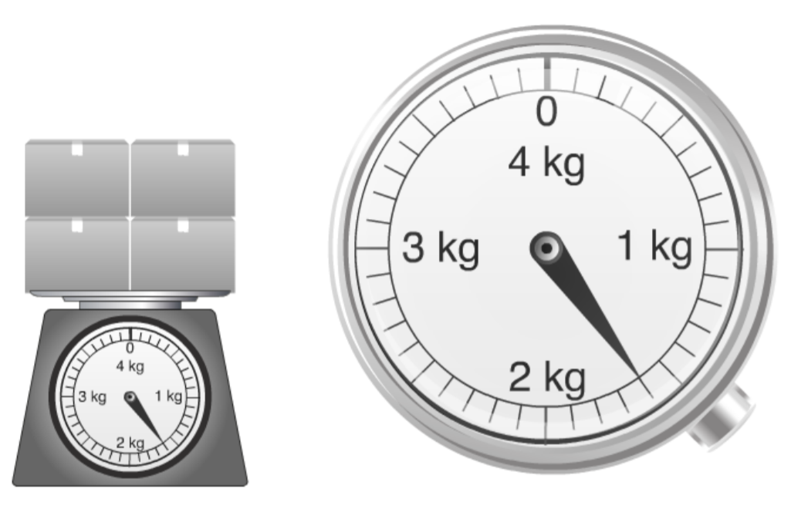
Na vagi se nalaze četiri kutije jednakih masa. Kolika je masa jedne kutije u dekagramima?

Slide 21
Na vagi se nalaze četiri kutije jednakih masa. Kolika je masa jedne kutije u dekgramima?
m = 1,6 kg : 4 = 0,4 kg = 40 dag

Slide 22
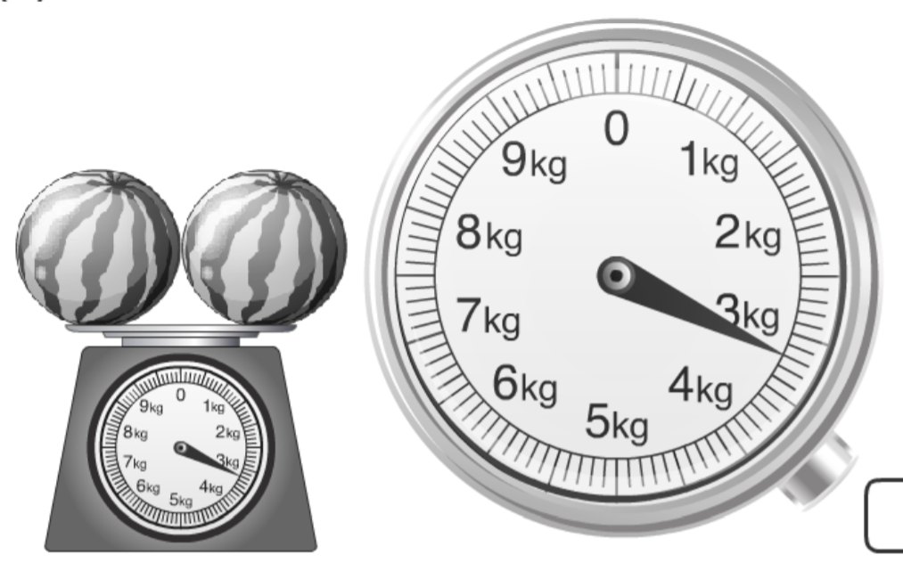
Kolika je masa jedne lubenice, ako pretpostavimo da su obje jednakih masa?

Slide 23
Kolika je masa jedne lubenice, ako pretpostavimo da su obje jednakih masa?
m = 3,2 kg : 2 = 1,6 kg

Slide 24
Koliko iznosi masa jedne kapljice vode ako znamo da masa 100 kapljica vode iznosi 10 g?
(a) 0,1 g
(b) 1000 g
(c) 1 dag
(d) 0,1 dag

Slide 25
Koliko iznosi masa jedne kapljice vode ako znamo da masa 100 kapljica vode iznosi 10 g?
(a) 0,1 g
(b) 1000 g
(c) 1 dag
(d) 0,1 dag

Slide 26
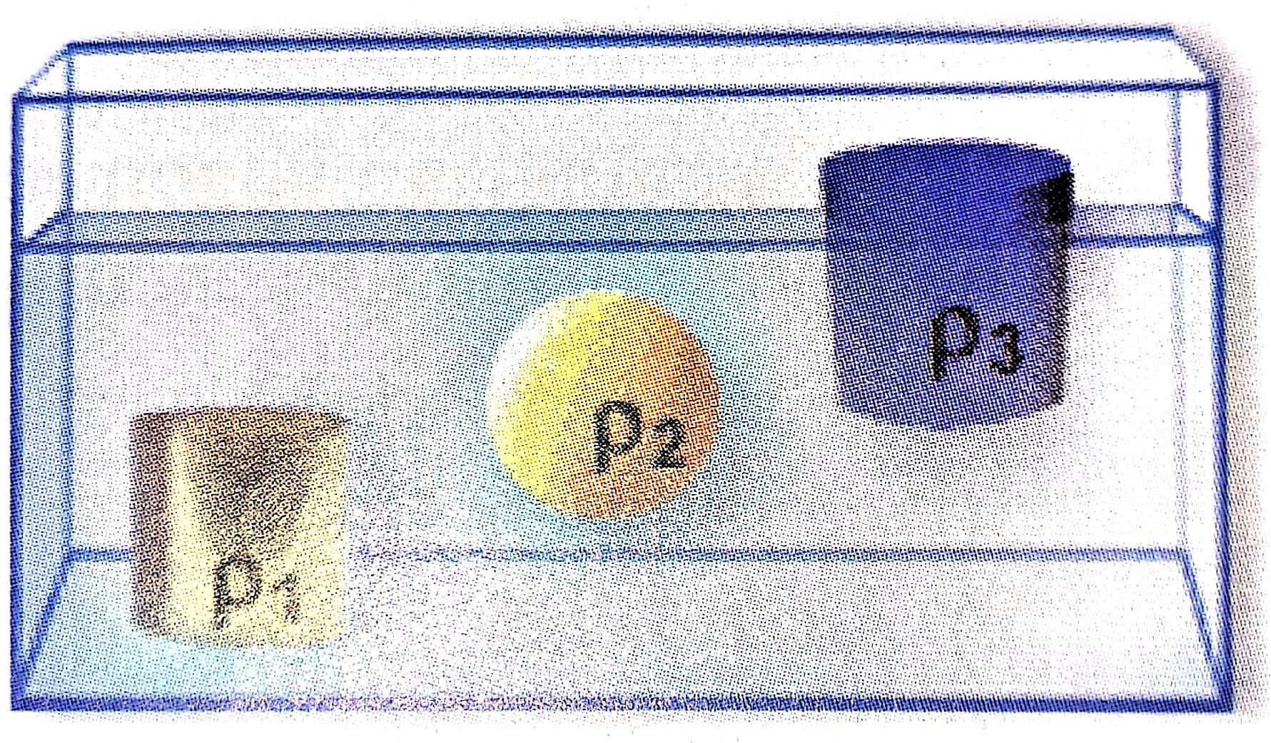
U posudu s vodom uronjena su tri tijela, čiji su položaji prikazani na slici. Kako se odnose njihove gustoće?
ρ1 > ρ2 > ρ3
ρ3 > ρ1 > ρ2
ρ2 > ρ1 > ρ3

Slide 27
U posudu s vodom uronjena su tri tijela, čiji su položaji prikazani na slici. Kako se odnose njihove gustoće?
ρ1 > ρ2 > ρ3
ρ3 > ρ1 > ρ2
ρ2 > ρ1 > ρ3

